Slide 1
Chapter1 通用IO

Slide 2

通用IO口
LED基础知识
IO接口基础知识
  高阻输入(Input)
  推挽输出(Output)
  开漏输出(OutputOD)
  钳位二极管
CORTEX-M3 上GPIO寄存器映射
CORTEX-M3 上GPIO初始化
实验板上GPIO特性

Slide 3
LED基础知识
不同颜色的LED工作电流
串联电阻工作
发光二极管单向导电性

Slide 4
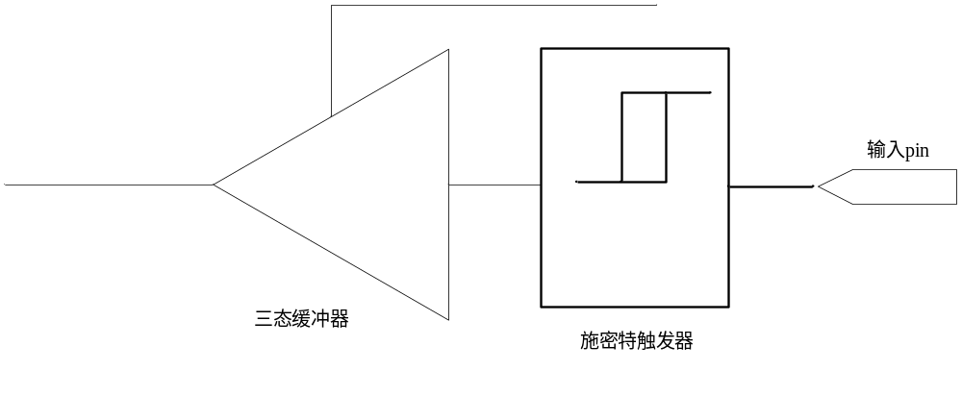
高阻输入
三态缓冲器
施密特触发器
等效电路图
Notes:
高阻态是最常用的IO状态之一。电路分析时高阻态可做开路理解。可以把它看作输出（输入）电阻非常大。它的极限可以认为悬空。也就是说理论上高阻态不是悬空，它是对外电阻极大的一种状态。在实际应用中，我们基本可以认为高阻态的时候引脚是悬空的。这样做的好处是，在不使用端口的时候，可以将端口和外部的电路隔开。
施密特触发器是一个波形整形器，它可以将输入脉冲信号变成矩形脉冲信号，适合后续数字电路的判断。
当我们把GPIO端口配置成高阻输入时，我们的开发板上的实际高阻输入的等效电路如图1.1所示。可以看出它是一个带有施密特触发器的三态门。

Slide 5
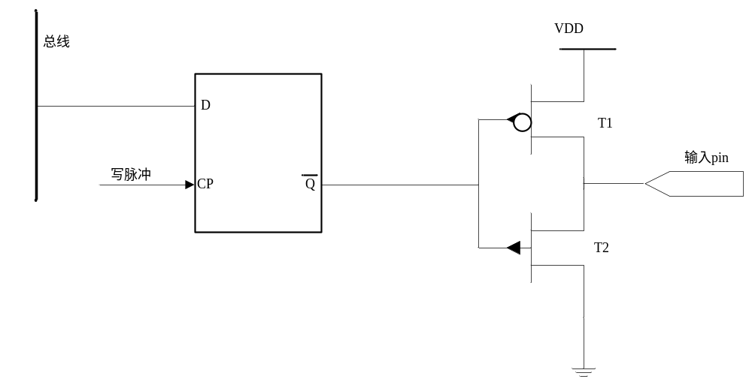
推挽输出
D触发器
CMOS反相器，驱动能力
等效电路图
Notes:
当执行写操作时，数据被锁存道Q和Q ̅。CMOS器件T1和T2组成了典型的反相器，对输出信号Q ̅再次取反。通过这个结构实现输出信号的整形，并通过CMOS反相器提供驱动能力。在我们使用的开发板上，输出的驱动能力可以配置为2mA、 4mA、 8mA，以及带转换速率控制的 8mA 驱动。

Slide 6
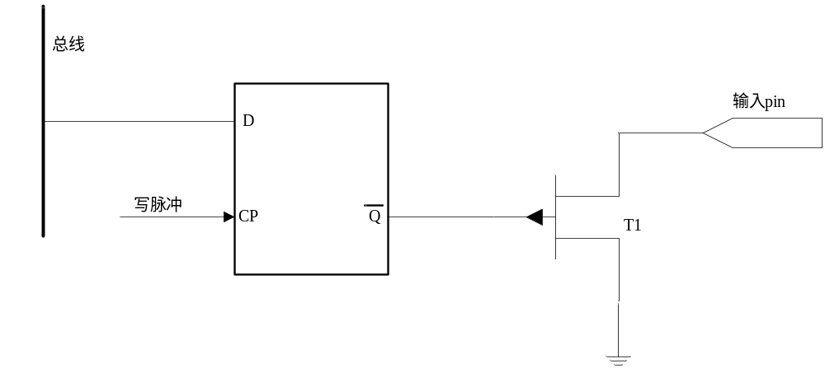
开漏输出
需要上拉电路
方便实现逻辑“与”
等效电路图

Slide 7
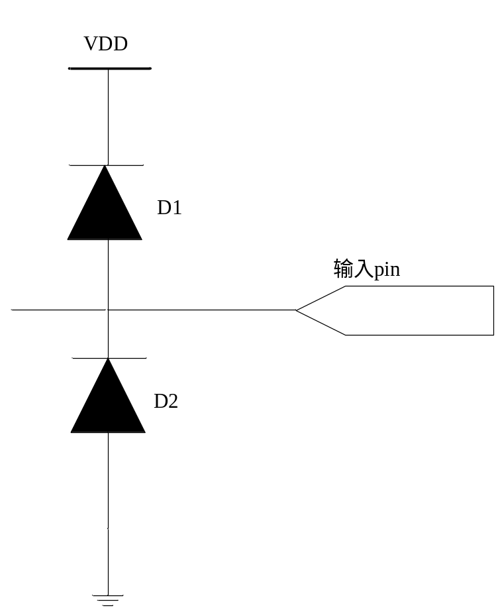
钳位二极管
二极管导通电压
电路保护
Notes:
GPIO 内部具有钳位保护二极管，如图1.4所示。二极管的压降约0.6V左右，因此当Pin的电压值大于VDD+0.6V的时候，D1将导通，将电压钳位在VDD+0.6V左右。同理，当Pin的电压值小于GND-0.6V的时候，D2将导通，将电压钳位在GND-0.6V左右。

Slide 8
GPIO寄存器映射
先进外设总线(APB)、先进高端总线(AHB)
GPIO 端口 | 基本地址(APB) | 基本地址(AHB)
A | 0x4000.4000 | 0x4005.8000
B | 0x4000.5000 | 0x4005.9000
C | 0x4000.6000 | 0x4005.A000
D | 0x4000.7000 | 0x4005.B000
E | 0x4002.4000 | 0x4005.C000
F | 0x4002.5000 | 0x4005.D000
G | 0x4002.6000 | 0x4005.E000
H | 0x4002.7000 | 0x4005.F000
J | 0x4003.D000 | 0x4006.0000
Notes:
为了利用GPIO端口达到所需的功能，首先应对GPIO端口进行配置（编程）。配置方法就是对与某一GPIO端口相关的寄存器进行读写编程。可以通过两种方法来访问GPIO模块，一种称为先进外设总线(APB)，向后兼容以前的Stellaris®产品，这是一种较陈旧的方法。另外一种是先进高端总线(AHB)，它和APB一样拥有相同的寄存器映射，但是提供了比APB更好的访问性能。但是这两种访问方式只能选择一种使用。可以通过GPIOHBCTL寄存器来确定使用哪种方式访问。

Slide 9
偏移量
偏移量 | 名称 | 读写类型 | 复位值 | 功能
0x000 | GPIODATA | R/W | 0x0000.0000 | GPIO数据
0x400 | GPIODIR | R/W | 0x0000.0000 | GPIO方向
0x404 | GPIOIS | R/W | 0x0000.0000 | GPIO中断检测
0x408 | GPIOIBE | R/W | 0x0000.0000 | GPIO中断双边沿检测
0x40C | GPIOIEV | R/W | 0x0000.0000 | GPIO中断事件
0x410 | GPIOIM | R/W | 0x0000.0000 | GPIO中断屏蔽
0x414 | GPIORIS | RO | 0x0000.0000 | GPIO原始中断状态
0x418 | GPIOMIS | RO | 0x0000.0000 | GPIO屏蔽后的中断状态
0x41C | GPIOICR | W1C | 0x0000.0000 | GPIO中断清除
0x420 | GPIOAFSEL | R/W | - | GPIO备用功能选择
0x500 | GPIODR2R | R/W | 0x0000.00FF | GPIO 2mA驱动选择
0x504 | GPIODR4R | R/W | 0x0000.0000 | GPIO 4mA驱动选择
0x508 | GPIODR8R | R/W | 0x0000.0000 | GPIO 8mA驱动选择
0x50C | GPIOODR | R/W | 0x0000.0000 | GPIO开漏选择
0x510 | GPIOPUR | R/W | - | GPIO上拉选择
0x514 | GPIOPDR | R/W | 0x0000.0000 | GPIO下拉选择
0x518 | GPIOSLR | R/W | 0x0000.0000 | GPIO斜率控制选择

Slide 10
偏移量（续）
偏移量 | 名称 | 读写类型 | 复位值 | 功能
0x51C | GPIODEN | R/W | - | GPIO数字使能
0x520 | GPIOLOCK | R/W | 0x0000.0001 | GPIO锁定
0x524 | GPIOCR | - | - | GPIO确认
0x528 | GPIOAMSEL | R/W | 0x0000.0000 | GPIO模拟模块选择
0x52C | GPIOPCTL | R/W | - | GPIOGPIO端口控制
0xFD0 | GPIOPeriphID4 | RO | 0x0000.0000 | GPIO外设标识4
0xFD4 | GPIOPeriphID5 | RO | 0x0000.0000 | GPIO外设标识5
0xFD8 | GPIOPeriphID6 | RO | 0x0000.0000 | GPIO外设标识6
0xFDC | GPIOPeriphID7 | RO | 0x0000.0000 | GPIO外设标识7
0xFE0 | GPIOPeriphID0 | RO | 0x0000.0061 | GPIO外设标识0
0xFE4 | GPIOPeriphID1 | RO | 0x0000.0000 | GPIO外设标识1
0xFE8 | GPIOPeriphID2 | RO | 0x0000.0018 | GPIO外设标识2
0xFEC | GPIOPeriphID3 | RO | 0x0000.0001 | GPIO外设标识3
Notes:
注意：GPIODATA寄存器是数据寄存器，在软件控制模式时，在通过将方向寄存器设置为输出的情况下，写入GPIODATA 寄存器的数据将会传送到GPIO 的引脚上。为了对GPIODATA 寄存器执行写操作，由地址总线位[9:2]产生的相关屏蔽位必须为高电平。否则，该位的值不会被写操作改变。同样，从该寄存器读取的值由从访问数据寄存器的地址处获取的屏蔽位[9:2]的情况来决定。如果地址屏蔽位为1，那么读取GPIODATA 中相应位的值；如果地址屏蔽位为0，那么不管GPIODATA 中相应位的值是什么，都会将它们读作0。如果各自的管脚被配置成输出，那么读取GPIODATA 将返回最后写入的位值；或者当这些管脚被配置成输入时，将返回相应的输入管脚上的值。所有位在复位时都被清零。
这样，为了对端口进行有效的读写，GPIODATA地址的偏移量应取0x3FC。例如PortF的GPIODATA地址为0x400253FC或0x400553FC。

Slide 11
GPIO初始化和配置
配 置 | 寄存器位的值
 | GPIOAFSEL | GPIODIR | GPIOODR | GPIODEN | GPIOPUR | GPIOPDR | GPIODR2R | GPIODR4R | GPIODR8R | GPIOSLR
数字输入（GPIO） | 0 | 0 | 0 | 1 | ？ | ？ | X | X | X | X
数字输出（GPIO） | 0 | 1 | 0 | 1 | ？ | ？ | ？ | ？ | ？ | ？
开漏输入（GPIO） | 0 | 0 | 1 | 1 | X | X | X | X | X | X
开漏输出（GPIO） | 0 | 1 | 1 | 1 | X | X | ？ | ？ | ？ | ？
数字输入（定时器CCP） | 1 | X | 0 | 1 | ？ | ？ | X | X | X | X
数字输出（PWM） | 1 | X | 0 | 1 | ？ | ？ | ？ | ？ | ？ | ？
数字输出（定时器PWM） | 1 | X | 0 | 1 | ？ | ？ | ？ | ？ | ？ | ？
数字输入/输出（SSI） | 1 | X | 0 | 1 | ？ | ？ | ？ | ？ | ？ | ？
数字输入/输出（UART） | 1 | X | 0 | 1 | ？ | ？ | ？ | ？ | ？ | ？
模拟输入（比较器） | 0 | 0 | 0 | 0 | 0 | 0 | X | X | X | X
数字输出（比较器） | 1 | X | 0 | 1 | ？ | ？ | ？ | ？ | ？ | ？

Slide 12
初始化配置举例
GPIO端口的第2 引脚配置为上升沿驱动，配置方法如下表
寄存器 | 期望的中断事件触发 | 端口各位的值
 |  | 7 | 6 | 5 | 4 | 3 | 2 | 1 | 0
GPIOIS | 0＝边沿；1＝电平 | X | X | X | X | X | 0 | X | X
GPIOIBE | 0＝单边沿；1＝双边沿 | X | X | X | X | X | 0 | X | X
GPIOIEV | 0＝低电平，或负边沿； 1＝高电平，或正边沿 | X | X | X | X | X | 1 | X | X
GPIOIM | 0＝屏蔽；1＝不屏蔽 | 0 | 0 | 0 | 0 | 0 | 1 | 0 | 0

Slide 13
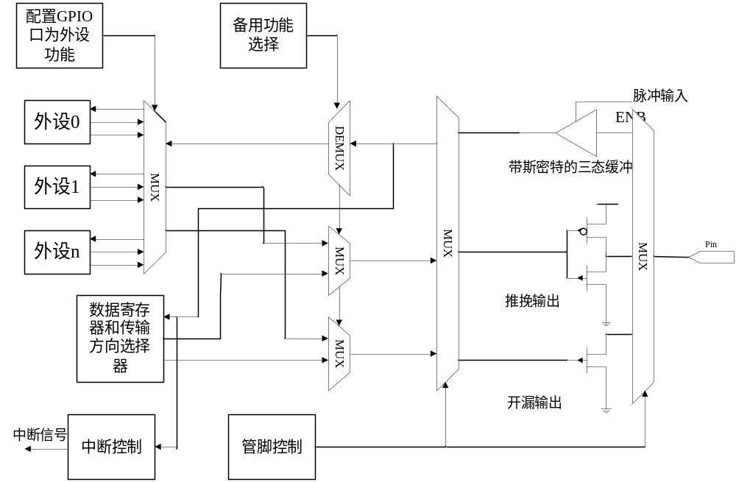
板上GPIO资源及特性
GPIO 模块支持高达65 个可编程的输入/输出引脚。具体取决于正在使用的外设。

